Slide 1
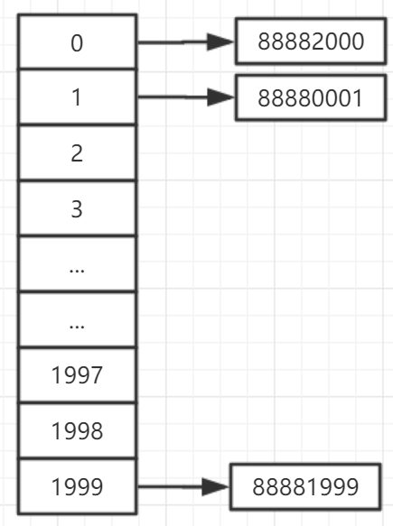

Slide 2
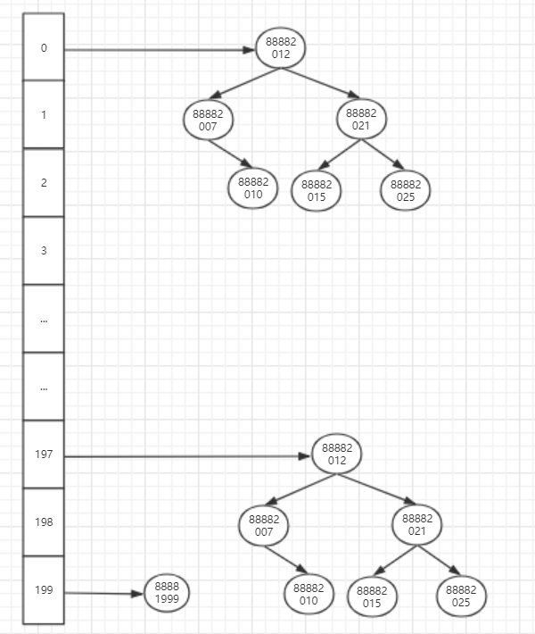

Slide 3
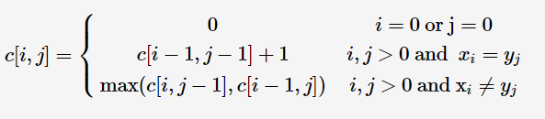

如果最长公共子序列长为k，文本1长为n1，文本2长为n2，则相似度为

